Slide 1
Министерство образования и науки РФ ФГБОУ ВПО «ИЖГТУ им. М.Т. Калашникова» Факультет «Математика и естественные науки» Кафедра «Математическое обеспечение информационных систем» Численное моделирование конвективного теплообмена при течении жидкости в кольцевом канале
Руководитель:
Д.т.н, профессор С.А. Королев
Исполнитель:
студент группы Б19-181-1 А.А.Вахрушев
Ижевск, 2022

Slide 2
Цель и состав задач
Цель: реализация методики численного моделирования конвективного теплообмена при течении жидкости в кольцевом канале в комплексе программ вычислительной аэрогидродинамики.
Состав задач:
Математическая постановка задачи: система уравнений, начальные и граничные условия.
Выбор численного метода решения задачи: конечно-разностная аппроксимация дифференциальных уравнений, выбор разностной схемы и метода решения разностных уравнений.
Реализация численной методики решения задачи в комплексе программ вычислительной аэрогидродинамики ANSYS / ЛОГОС.
Исследование устойчивости, сходимости и точности численных методов.
Верификация и валидация результатов решения задачи на тестовых задачах и экспериментальных данных.
Проведение расчетов, обработка, вывод и анализ результатов.

Slide 3
МАТЕМАТИЧЕСКАЯ ПОСТАНОВКА ЗАДАЧИ
Система уравнений Навье–Стокса для вязкой несжимаемой жидкости в цилиндрических координатах, осесимметричное течение и уравнение теплопроводности:
(1.1)
(1.2)
(1.3)
(1.4)

Slide 4
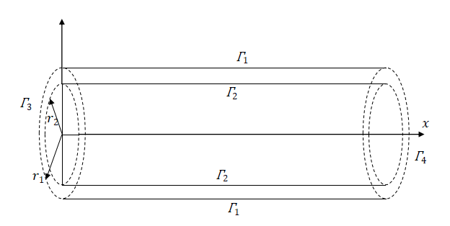
МАТЕМАТИЧЕСКАЯ ПОСТАНОВКА ЗАДАЧИ
Граничные условия на соответствующих границах записываются в следующем виде:
− на границе
(внешняя труба) задаются условия
прилипания:
(внутренняя труба) задаются условия прилипания:
− на границе
− на границе
задаются параметры
набегающего потока:
задаются «мягкие»
граничные условия:
− на границе
Рисунок 1 - Схема расчетной области задачи теплообмена кольцевого канала

Slide 5
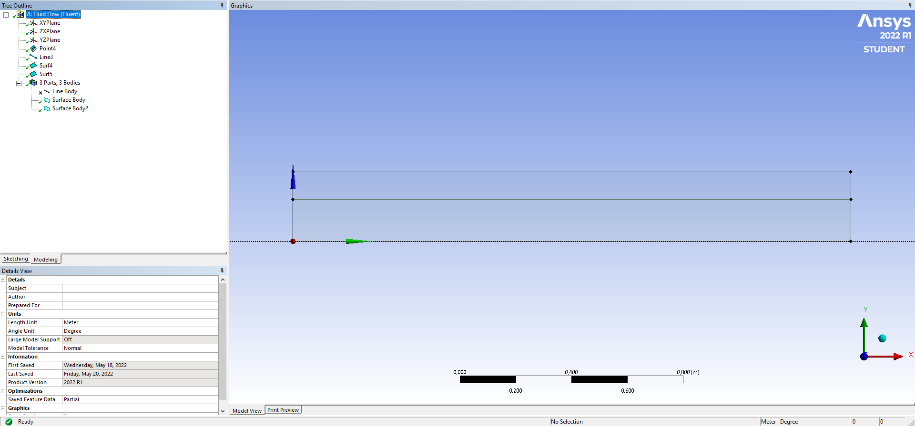
ПРОГРАММНАЯ РЕАЛИЗАЦИЯ ЧИСЛЕННОГО РЕШЕНИЯ ЗАДАЧИ
Рисунок 2 - Создание геометрии расчетной области

Slide 6
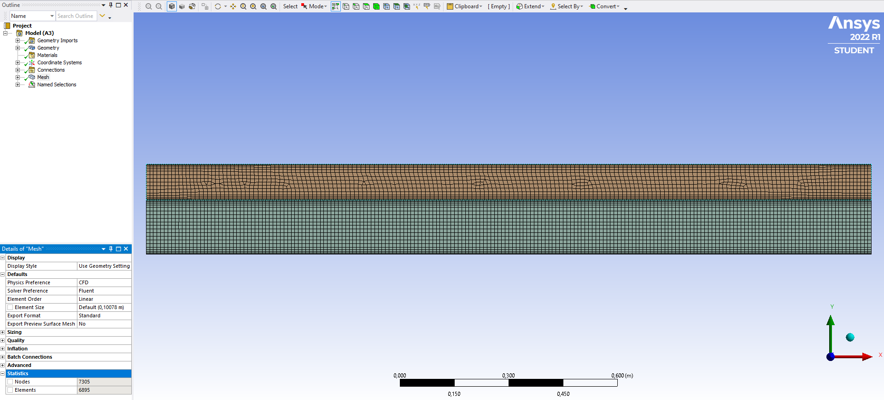
ПРОГРАММНАЯ РЕАЛИЗАЦИЯ ЧИСЛЕННОГО РЕШЕНИЯ ЗАДАЧИ
Рисунок 3 - Генерация расчетной сетки

Slide 7
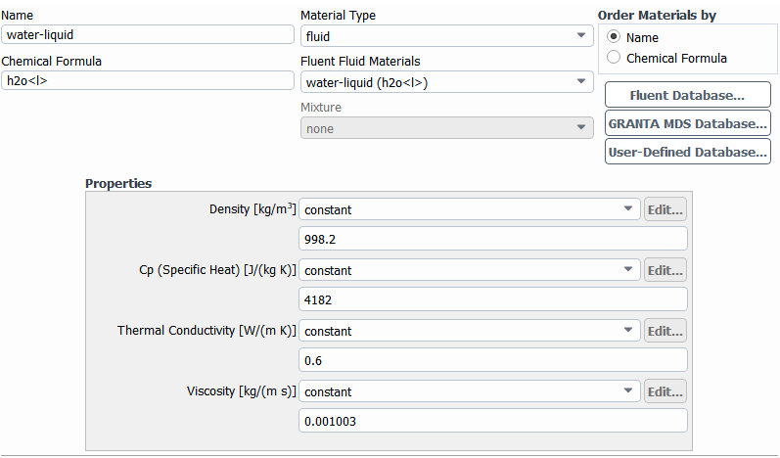
ПРОГРАММНАЯ РЕАЛИЗАЦИЯ ЧИСЛЕННОГО РЕШЕНИЯ ЗАДАЧИ
Рисунок 4 - Параметры среды

Slide 8
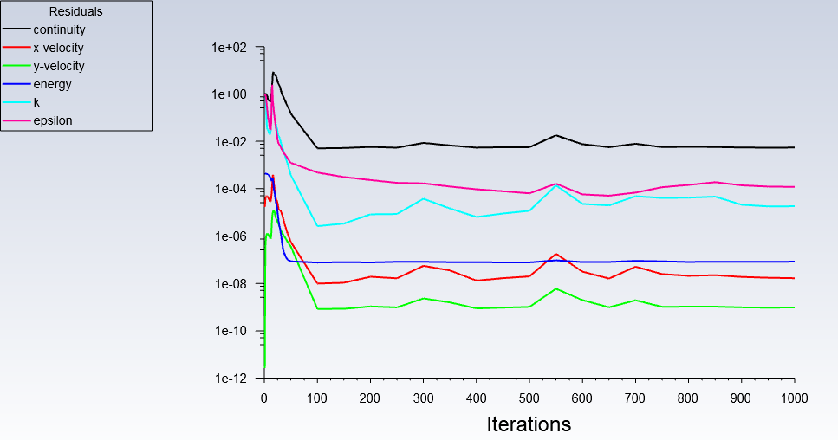
ПРОГРАММНАЯ РЕАЛИЗАЦИЯ ЧИСЛЕННОГО РЕШЕНИЯ ЗАДАЧИ
Рисунок 5 - Графики сходимости вычислительного процесса

Slide 9
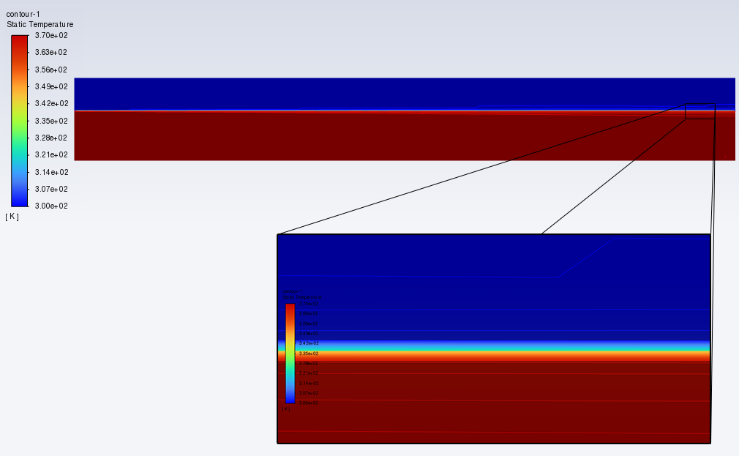

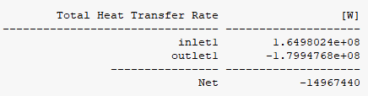
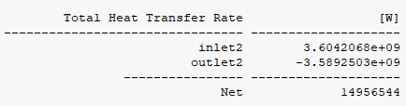
ПРОГРАММНАЯ РЕАЛИЗАЦИЯ ЧИСЛЕННОГО РЕШЕНИЯ ЗАДАЧИ
Рисунок 7 - Результаты расчета скорости теплопередачи
Рисунок 6 - Поле модуля температуры

Slide 10
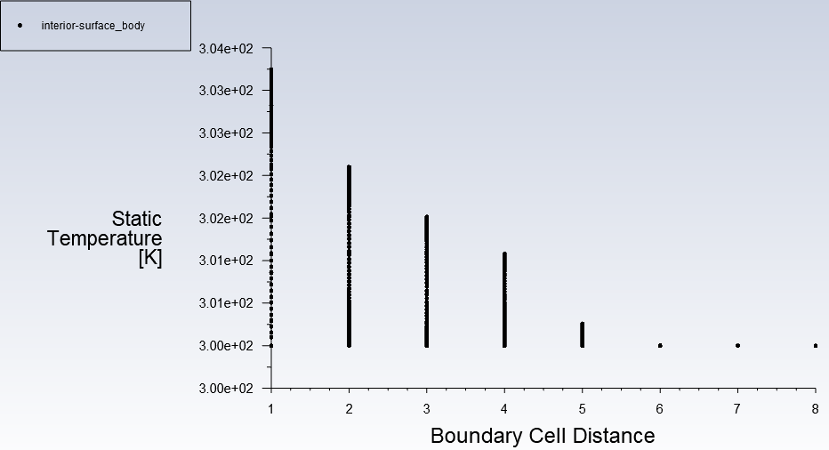
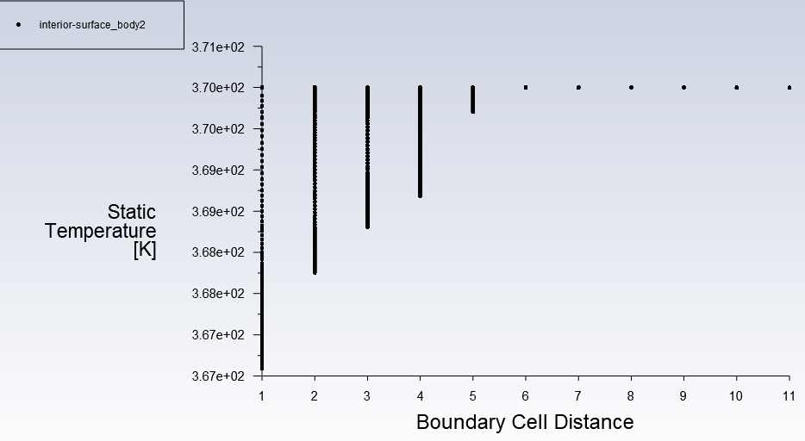
ПРОГРАММНАЯ РЕАЛИЗАЦИЯ ЧИСЛЕННОГО РЕШЕНИЯ ЗАДАЧИ
Рисунок 8 - График зависимости температуры внешнего потока от расстояния до граничной ячейки
Рисунок 9 - График зависимости температуры внутреннего потока от расстояния до граничной ячейки

Slide 11
Заключение
В данной работе реализована методика численного моделирования конвективного теплообмена при течении жидкости в кольцевом канале в комплексе программ вычислительной аэрогидродинамики с помощью комплекса программ вычислительной аэрогидродинамики ANSYS. Перед этим проведена работа с теоретической частью поставленной задачи. В ходе работы в комплексе программ вычислительной аэрогидродинамики возникал ряд трудностей, которые возможно не были в итоге устранены, поскольку есть сомнение насчет такого низкого теплообмена между потоками.

